Slide 1



Slide 2


依拉环素治疗难治性支原体肺炎病例

Slide 3

● 病例简介
摘要
1.独特性：难治性支原体肺炎，外伤致全身多处疼痛伴胸闷。
2.背景：难治性支原体临床可用药物有限，且疗效多难满意

Slide 4
● 患者基础信息
1.人口学信息：男 30岁 从事外卖工作
2.主诉：骑电瓶车不慎与小汽车相撞，当时摔倒在路边护栏上，然后从1米高左右台阶上滚落地，致右肩、右侧胸腹部、左膝等处受伤，伤后感上述部位等疼痛，伤后出现胸闷气促，腹痛明显，无意识不清，无头晕头痛，无恶心呕吐，无大小便失禁。
3.既往史：左锁骨骨折手术史，否认高血压、糖尿病等慢性病史。吸烟史（烟龄10年，每日20支）
否认饮酒史

Slide 5
● 入院后检查
1.体格检查：
T37.7℃，P64次/分，BP144/92mmHg，RR：25次/分，SpO2 95%，精神软。双侧瞳孔等大等圆，直径0.3cm，光反射灵敏，巩膜无黄染，浅表淋巴结未及肿大，颈软，无抵抗，双侧胸廓无畸形，双肺呼吸音低，双上肺可闻及湿罗音，心律齐，未闻及病理性杂音，腹软，压痛及反跳痛不合作，无肌紧张，四肢肌张力正常，四肢肌力查体不合作，双下肢无水肿，病理征未引出。
2.辅助检查：
血常规：白细胞18.26*109/L，中性粒比例89.6%，血红蛋白93g/L。
肝肾功能：白蛋白37.8g /L，总胆红素36.1mol/L，直接胆红素13.1mol/L，间接胆红素23mol/L，丙氨酸氨基转移酶1007U/L，天门冬氨酸氨基转移酶417U/L，肌酐125mol/L ，CRP 210.17mg/L；
凝血功能：PT11.8s，纤维蛋白原910.44g/L，D二聚体10.18mg/L
降钙素原：0.63ng/ml
CT:肝脏破裂术后改变，术区局部积气，右肾术后改变，右侧肾上腺血肿，腹膜后血肿。盆、腹腔积液、积血。

Slide 6
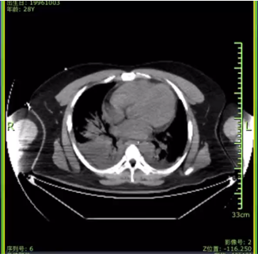
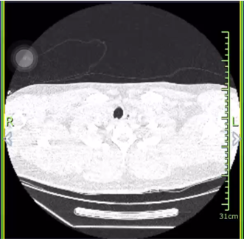
● 入院后检查
3.影像学检查：
CT
CT

Slide 7
● 诊断评估
诊断评估
1.初步诊断：急性呼吸窘迫综合征（ARDS）；
创伤性肝破裂；
创伤性肾破裂；
肾血管损伤（创伤性肾动脉破裂、创伤性肾静脉破裂）；
肋骨骨折；
肺部感染；
呼吸衰竭；
肺挫伤；
肝功能异常
2.诊断依据：CT、血培养示人型支原体，3份均阳性，考虑血流感染
3.鉴别诊断：无

Slide 8
● 治疗过程
1.药物：加左氧氟沙星0.5g iv gtt qd抗感染
2.手术：气管插管全麻下行腹腔镜下右半肝切除术

Slide 9
● 治疗过程
3.微生物/病理结果：血培养示人型支原体
4.方案调整：细菌室回报支原体药敏提示左氧氟沙星及阿奇霉素耐药，四环素类敏感
停左氧，予多西环素胶囊0.1g 鼻饲q12h抗感染。
改头孢哌酮钠舒巴坦钠3g q8h联合依拉环素50mg q12h抗感染。
5.指标追踪：中性粒细胞

Slide 10
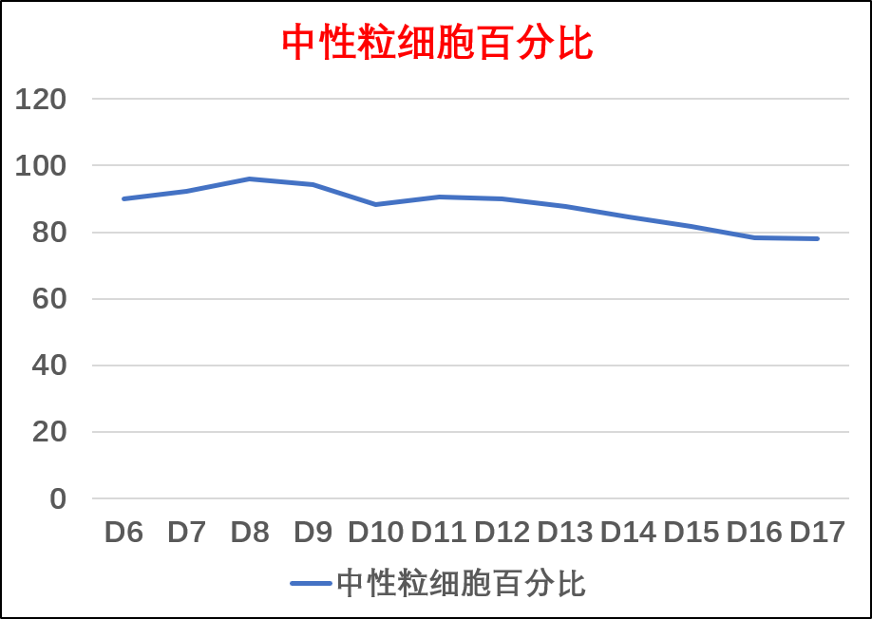
● 治疗过程
3.时间轴记录:(折线图)
中性粒细胞

Slide 11

● 诊疗体会
1.疗效评价：依拉环素对难治性支原体疗效确切，安全性可
2.局限性：感染控制后未再进行微生物学检查
3.结论：依拉环素对难治性支原体疗效确切，安全性可。
多发伤术后感染复杂，现有药物多局部有效 ，

Slide 12
感谢观看
敬请指导

